Slide 1


Parcours OpenClassRooms
Data Scientist
P6 Classifiez des biens de consommations
Développé sur un Notebook Jupyter Colaboratory
Benoît DELORME
Création : 28/06/21
Mise à jour : 06/07/2021
Pictures used for educational purpose only

Slide 2
Sommaire
I. Introduction
II. Traitement des images
III. Traitement des textes
IV. Segmentation
V. Bilan et perspectives

Slide 3
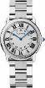


I. Introduction
1. L'entreprise et son besoin
Activité de l’entreprise : une place de marché
Photo du produit
Vendeur
Acheteur
Catégorie du produit
Catégorie
Données techniques du produit
Entrées
manuelles
Description du produit
Problématique
Projet
Difficulté à garantir la fiabilité des entrées manuelles.
Etudier la faisabilité d’une classification des produits, avec un niveau de précision suffisant.

Slide 4
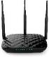

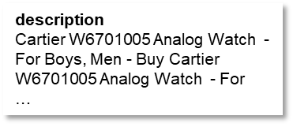


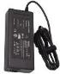


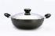

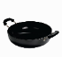
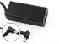

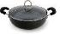
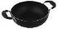
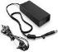
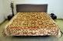


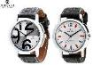
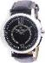


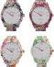
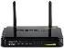
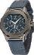
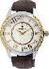
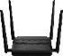
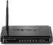

I. Introduction
2. Le livrable recherché
Nouveau produit
« Avec un niveau de précision suffisant » :
→ fixer une limite au nombre d’erreurs d’affectation
Algorithme de
classification
Groupe 1
Groupe 2
Groupe 3
Groupe 4
Groupe 5

Slide 5

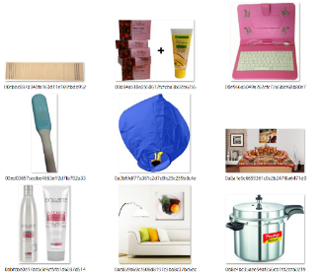
I. Introduction
3. Le jeu de données
15 caractéristiques
La table principale
Dates, prix, descriptions, identifiants, marques, …
1050
produits
La banque d’image associée

Slide 6
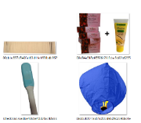
I. Introduction
4. Les différents types de données (features)
Données textuelles
Données numériques
product_name
retail_price
Dates
description
Images
crawl_timestamp
product_category_tree
["Watches >> Wrist Watches >> Cartier Wrist Watches"]
Données booléennes
is_FK_Advantage_product
product_specifications
{"product_specification"=>[{"key"=>"Chronograph", "value"=>"No"}, {"key"=>"Altimeter", "value"=>"No"}, ….
Identifiants
uniq_id
Certaines données textuelles sont « à tiroir », elles peuvent contenir :
Une arborescence, avec des embranchements,
Un dictionnaire, avec des clés propres à chaque produit (≈ .json).
Après un traitement approprié, ces sous-éléments vont fournir de nouvelles caractéristiques.

Slide 7
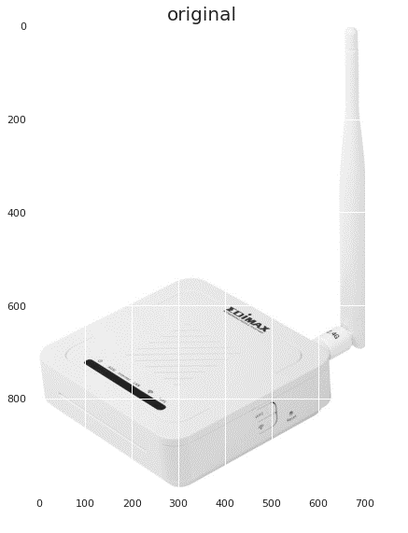
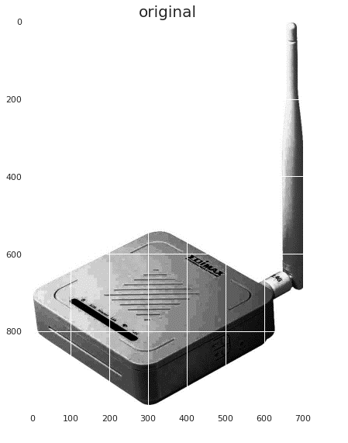
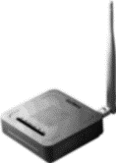
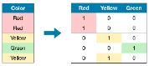
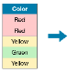
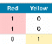


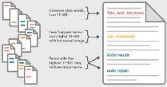

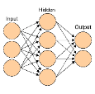
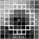
I. Introduction
5. Les outils à disposition
Traitement d’image
Traitement de texte
Égalisation
Filtre gaussien
OneHotEncoding
Specific encoding
Filtre de Canny
Gradient
Poids tf-idf
Descripteurs
Réseaux de neurones
Pour alimenter les algorithmes de segmentations : k-means & DBSCAN

Slide 8
II. Traitement des images
1. Les étapes de traitement
Égaliser
Principe : répartir la distribution des niveaux de gris.
Intérêt : pouvoir comparer les images entre elles.
Filtrer
Principe : adoucir les détails et éliminer le bruit.
Intérêt : ne pas perturber les algorithmes avec du bruit.
Gauss
Canny
Gradient
Repérer les keypoints
Principe : repérer les points remarquables.
Intérêt : réduire les images à des données numériques.
Segmenter
Principe : appliquer un algorithme de segmentation aux images.
Intérêt : segmenter les points remarquables.
Descripteurs
Coordonnées
Vérifier
Principe : vérifier visuellement la pertinence de la segmentation.
Intérêt : ré-ajuster les étapes précédentes, ou conclure.

Slide 9
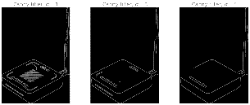
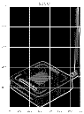
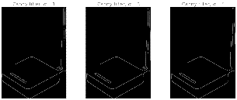
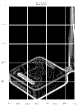
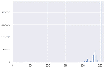
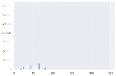
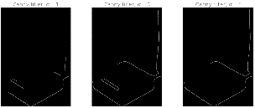
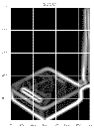
II. Traitement des images
2. Les pré-traitements
1. Egaliser
2. Filtrer
Gauss
Canny
Gradient
2
5
Sur plusieurs images, on compare visuellement les résultats en faisant varier filtre gaussien et filtre de Canny.
10
→ Un filtre gaussien de 5 et un filtre de Canny de 3 seront utilisés pour l’ensemble du jeu de données.

Slide 10
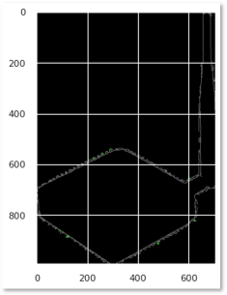
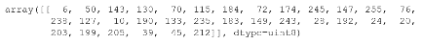
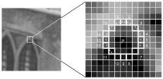
II. Traitement des images
3. Les keypoints
Points remarquables repérés par ORB
Les coordonnées du point remarquable
Abscisse du
point remarquable
Ordonnée du
point remarquable
Le descripteur du point remarquable
Source
https://medium.com/data-breach/introduction-to-orb-oriented-fast-and-rotated-brief-4220e8ec40cf
Le nombre de points est modifiable.
→ Mieux vaut-il utiliser les coordonnées ou le descripteur ?

Slide 11
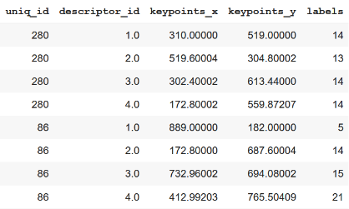
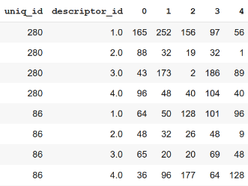
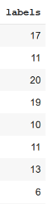
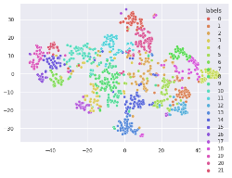
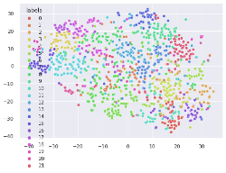
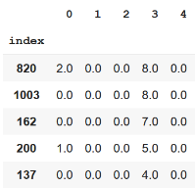
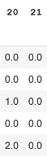
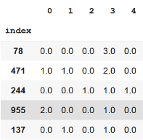
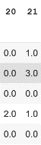
II. Traitement des images
4. La segmentation
Avec les coordonnées
Avec le descripteur
→ Environ 22 groupes identifiés
visuellement.
.
.
.
.
. . .
.
Segmenter les points remarquables via k-means
Représenter dans le plan
t-SNE
Compter le nombre d’étiquettes par images
…
…
…
…
… …
…
…
…
…
… …
→ t-SNE distingue mieux les points remarquables via leurs coordonnées.

Slide 12


II. Traitement des images
5. Aperçu des groupes formés
1. Coordonnées
2. Descripteur
→ Groupes peu cohérents

Slide 13
III. Traitement des textes
1. Les étapes de traitement
Extraire
Principe : extraire des features textuelles des données brutes. Intérêt : obtenir des informations issues de formats obscurs (JSON, dictionnaire, arborescence, …)
Nettoyer
Principe : éliminer les mots inutiles, ramener les mots à leurs racines.
Intérêt : ne pas perturber les algorithmes avec du bruit.
Encoder
Principe : transformer les données textuelles en données numériques.
Intérêt : pouvoir appliquer un algorithme.
Vérifier
Principe : vérifier visuellement la pertinence des traitements.
Intérêt : ré-ajuster les étapes précédentes, ou conclure.

Slide 14


III. Traitement des textes
2. Extraire
→ Arborescence
product_category_tree
["Home Furnishing >> Curtains & Accessories >> Curtains >> …
Nettoyer
2 premières
branches
→ Dictionnaire (≈ json)
product_specifications
{"product_specification"=>[{"key"=>"Brand", "value"=>"Elegance"}, … {"key"=>"Type", "value"=>"Eyelet"}, ….
> 2% du jeu de données
description
Cartier W6701005 Analog Watch - For Boys, Men - Buy Cartier W6701005 Analog Watch - For
…
product_name
Cartier W6701005 Analog Watch - For Boys, Men
Brand
Cartier
Supprimer (trop de valeurs uniques,
inutile pour l’algorithme)

Slide 15
III. Traitement des textes
3. Nettoyer
Phrase brute
XYZ Designed For Computers, Laptops, Mobiles Model Number SF-VC_011 Model Name Vacuum Cleaner In the Box Sales Package 1 vacuum cleaner
Sans nombre
XYZ Designed For Computers, Laptops, Mobiles Model Number Model Name Vacuum Cleaner In the Box Sales Package vacuum cleaner
Sans ponctuation
XYZ Designed For Computers Laptops Mobiles Model Number Model Name Vacuum Cleaner In the Box Sales Package vacuum cleaner
Sans stopwords
XYZ Designed Computers Laptops Mobiles Model Number Model Name Vacuum Cleaner Box Sales Package vacuum cleaner
Sans mots de 1 ou 2 caractères
XYZ Designed Computers Laptops Mobiles Model Number Model Name Vacuum Cleaner Box Sales Package vacuum cleaner
Uniquement les racines
xyz design comput laptop mobil model number model name vacuum cleaner box sale packag vacuum cleaner

Slide 16








III. Traitement des textes
4. Encoder
OneHotEncoding
Specific encoding
Poids tf-idf
→ Une catégorie par cellule
→ Quelques mots distincts par cellule
→ Un nombre important de mots distincts par cellule

Slide 17







IV. Segmentation
1. La réduction dimensionnelle : choisir en fonction de l’algorithme
Approche habituelle
Fonction de k-means
Fonction de DBSCAN
Garder les 80% ou 95% des composantes principales les plus importantes:
→ Pour k-means : 300 composantes principales
→ Pour DBSCAN, le meilleur compromis : 5 composantes principales

Slide 18






IV. Segmentation
2. La visualisation dans t-SNE
k-means
DBSCAN
1038 composantes (nombre de produits)
300 composantes
5 composantes
→ Cohérence entre t-SNE et k-means.
→ Les performances de DBSCAN sont insuffisantes (≈ 100 groupes)

Slide 19







IV. Segmentation
3. L’optimisation : rechercher les meilleures performances
k-means
DBSCAN
→ Meilleurs scores obtenus pour eps = 0,1.
Inertie
Calinski-Harabasz
Davies-Bouldin
Silhouette
eps est habituellement de 0,2.
Pour eps = 0,1, les groupes formés seront plus compacts.
Mais il y aura plus de points considérés comme du bruit.
→ Métriques semblables d’une combinaison à l’autre.
→ Aucune combinaison ne se démarque par rapport aux autres.
→ paramètres de référence pour k-means
→ eps = 0,1 pour DBSCAN

Slide 20




IV. Segmentation
4. Le livrable
→ Etude d’un échantillon de sept groupes, à raison de cinq photos par groupe.
k-means
DBSCAN
→ Niveau de précision : 46%
→ Quelques mélanges entre groupes (par ex. groupe 0 et groupe 6).
→ Niveau de précision : 100%
Mais :
1. 95,6 % du jeu de données considéré comme du bruit : inutilisable donc.
2. Groupes similaires.
→ k-means, bien qu’imparfait, est plus adapté que DBSCAN pour ce jeu de données.

Slide 21




V. Bilan et perspectives
Sujet |  | Commentaire
 | Le jeu de données | • Peu de données (1050 produits), mais les caractéristiques sont exploitables dans l’ensemble. • Le jeu de donnée est petit et limite l’efficacité des algorithmes.
 | Les images | • Pour certaines images, l’algorithme ORB trouve des keypoints pertinents. • Pour d’autres images, ORB semble perturbé par du bruit difficilement gommé par les filtres.
 | Les textes | • Les données textuelles sont exploitables. • Le résultat du nettoyage est pertinent.
 | La segmentation | • La réduction dimensionnelle diffère d’un algorithme à l’autre. • k-means fournit les meilleurs résultats, avec 46% sur un échantillon. • DBSCAN ne semble pas adapté pour le jeu de données.
 | Perspectives | • Enrichir le jeu de données avec d’autre produits. • SIFT n’a pas pu être utilisé, mais semble plus accessible dans sa version payante (opencv_contrib).

Slide 22









Perspectives d’améliorations
Réseaux de neurones VGG16 (Keras)
Traitement spécifique aux images difficiles
Abondance de détails
Motifs floraux
Objets brillants
Autres algorithmes de segmentation
SVM
Gaussian Mixture

Slide 23
Fin de la présentation
Merci pour votre attention

Slide 24



